Slide 1
第四章 光现象
第3节 平面镜成像

Slide 2


一、新课引入
平静的水面、光亮的金属面都是平面镜。
平面镜能成像

Slide 3
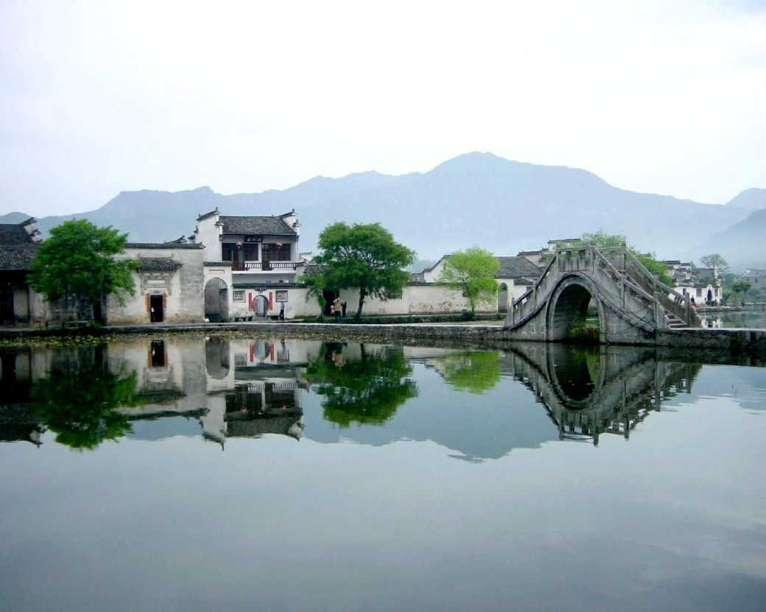
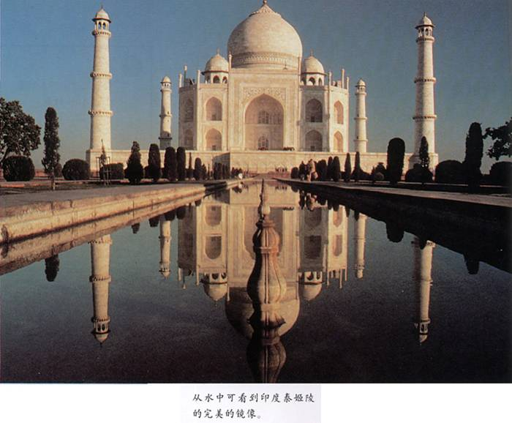

Slide 4
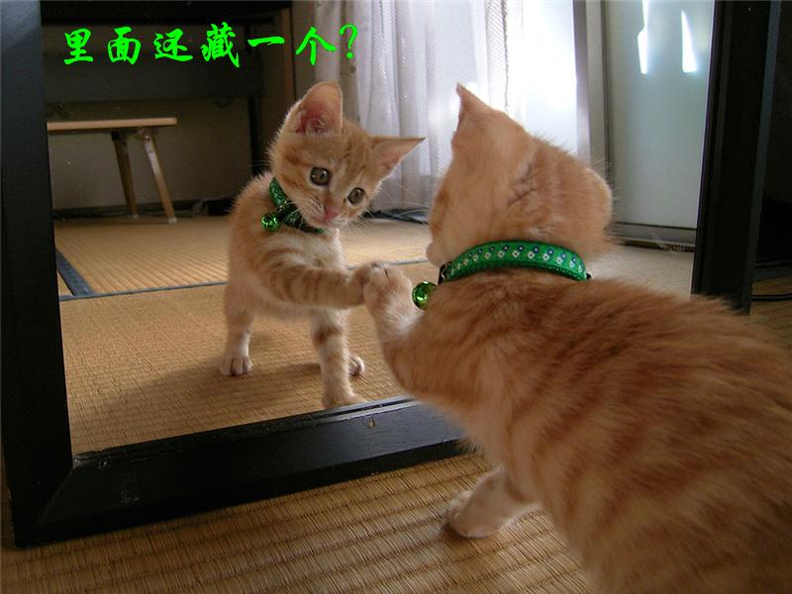
平面镜所成的像与物体之间有什么关系？
像
物

Slide 5
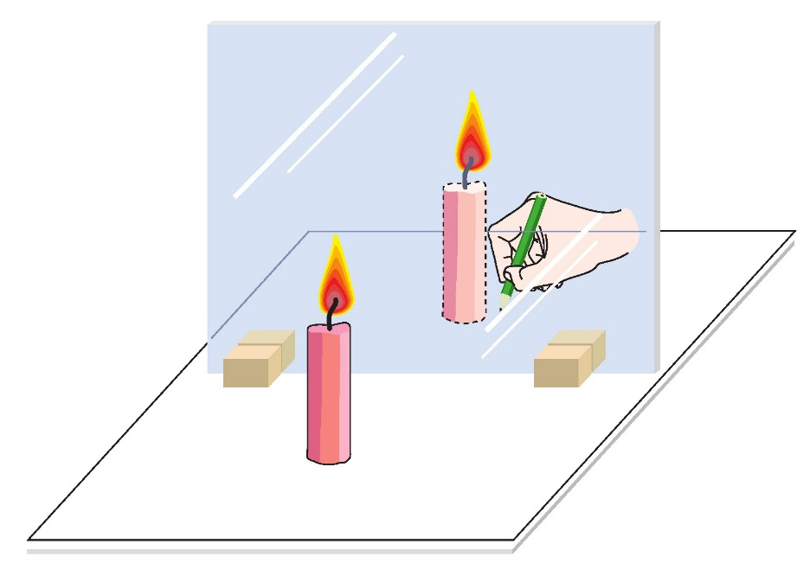
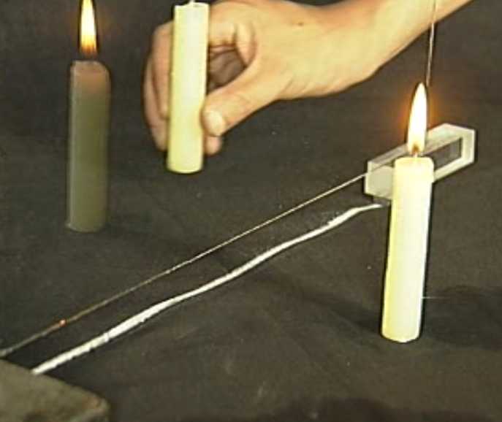
二、新课讲解
如何比较像与物的大小？
如何确定像的位置？
器材： 薄玻璃板、支架、两个完全相同的蜡烛、白纸一张、刻度尺、笔。

Slide 6
数据记录表
序号 | 物到镜的距离/cm | 像到镜的距离/cm | 比较像与物的 大小
位置1
位置2
位置3
你的其 他发现

Slide 7

测量距离
第4步
描出物、像位置
第3步
实
验
步
骤
描出反射面
第2步
组装调整装置
第1步

Slide 8
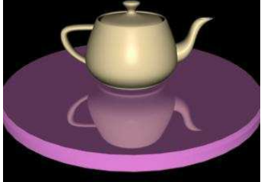
像和物到镜面的距离相等
像和物对应点的连线与镜面垂直
像的大小与物的大小相等
总之,平面镜所成的像与物体关于平面镜对称!
像的大小由什么决定？

Slide 9
平面镜成像原理
s
s
s’
平面镜成像由光的反射现象形成
每个物（发光或反光）点，都有其
对应的虚像点，虚像用虚线。
虚像用虚线

Slide 10
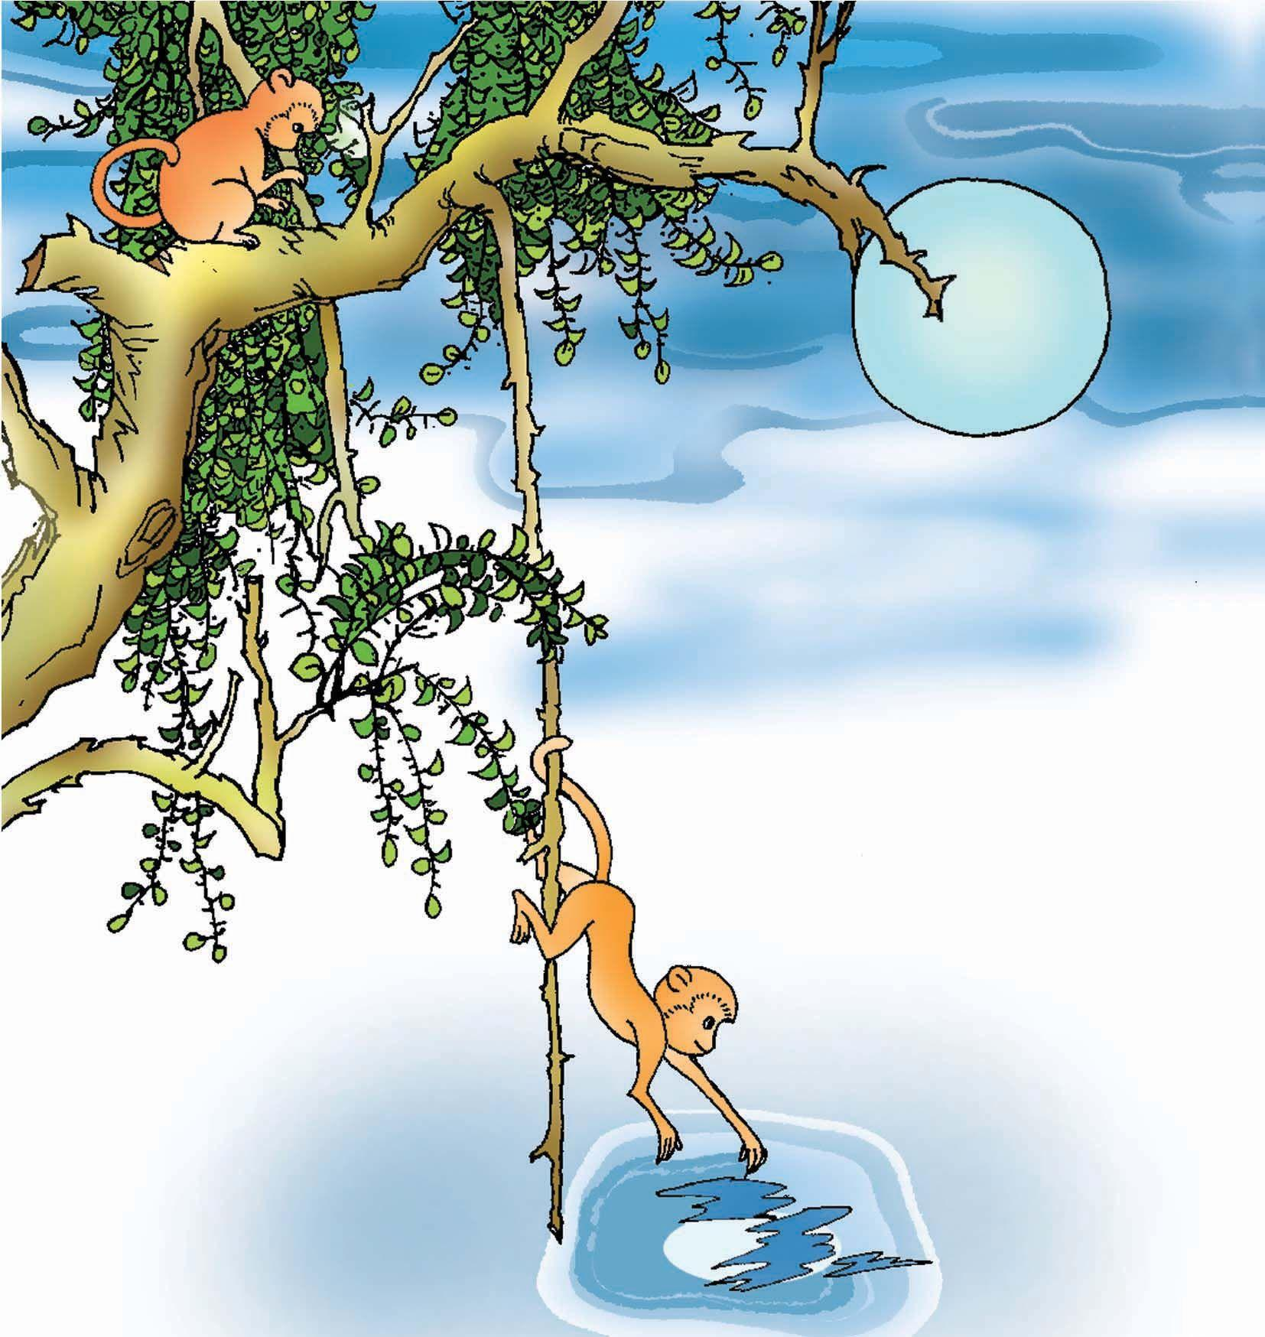
1．水里的“月亮”是真实的吗？它是怎么形成的?
2．月亮到地球的距离是3 .8×10⁸m，井水水深5m，则月亮的像到水面的距离是多少？

Slide 11
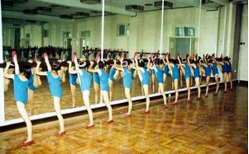

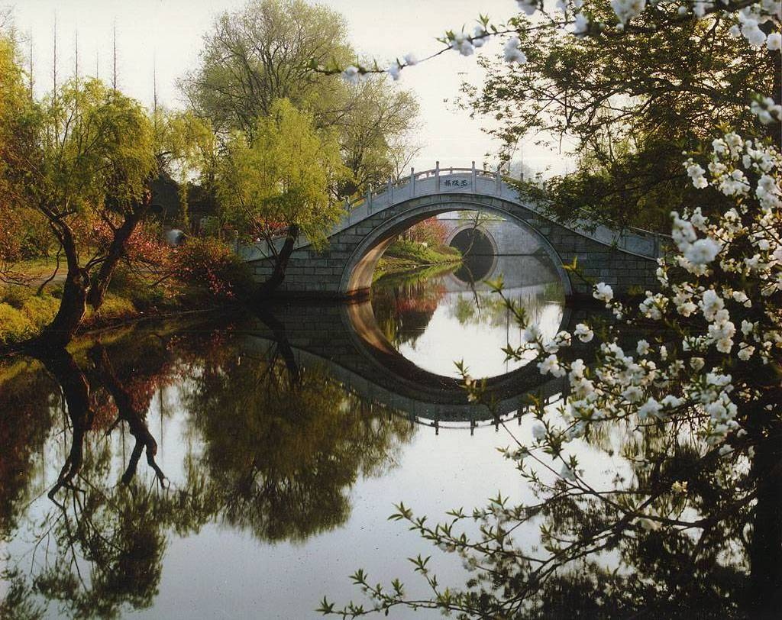
平面镜的应用之一——平面镜能成像

Slide 12
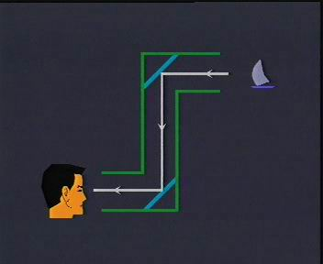
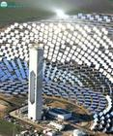
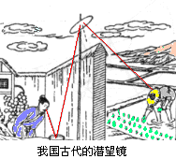
平面镜的应用之二——平面镜能改变光路

Slide 13
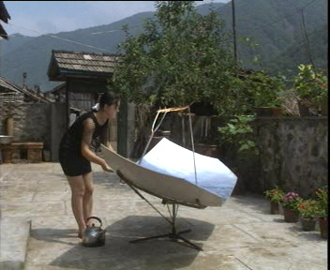
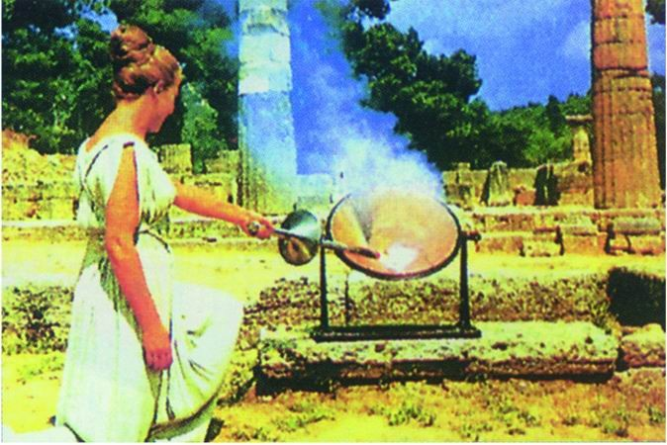
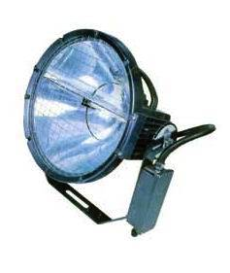
凹面镜应用：
点燃奥运圣火装置
手电筒的反光罩

Slide 14
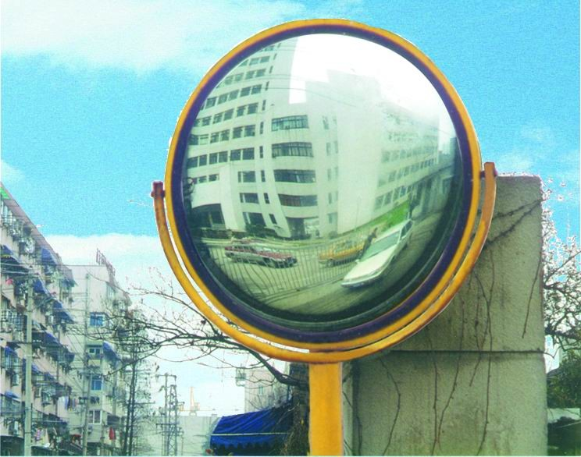
凸面镜应用：
拐弯处的反光镜，可以扩大视野

Slide 15
三、归纳小结
1、平面镜成像特点
像和物体大小相同 ………………..（等大）
像和物到镜面的距离都相等 ……...（等距）
像和物的位置的连线与镜面垂直…（垂直）
平面镜所成的像………………….. （虚像）
2、平面镜成像的原理
平面镜所成的像是由光的反射形成的
3、平面镜成像的应用
（1）成像 （2）改变光路

Slide 16
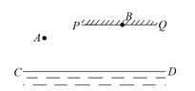
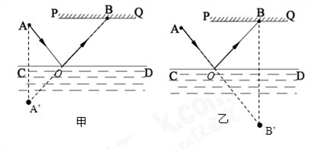
四、强化训练
如图所示为水位测量仪的示意图，从A点发出一束方向不变的光线，经水面反射后，在固定光屏PQ上形成一个光斑，光斑的位置随水位的变化而发生变化。当水面在CD时，屏上的光斑移到了B点。请根据平面镜成像的特点作出光路图（保留作图痕迹）。

